Slide 1

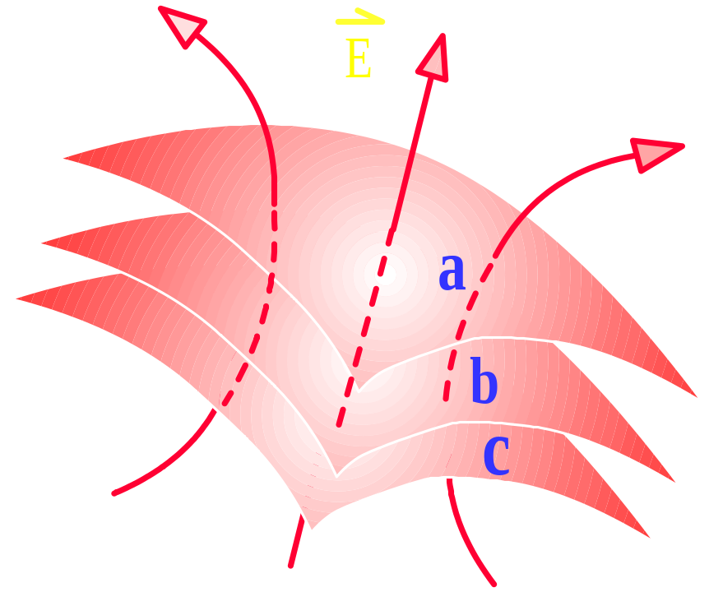
第四节 电场强度与电势梯度
一 等势面（电势图示法）
空间电势相等的点连接起来所形成的面称为等势面.
为了描述空间电势的分布，规定任意两相邻等势面间的电势差相等.

Slide 2
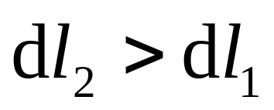
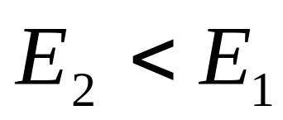
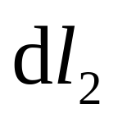
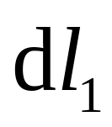
按规定，电场中任意两相邻等势面之间的电势差相等，即等势面的疏密程度同样可以表示场强的大小．
点电荷的等势面

Slide 3
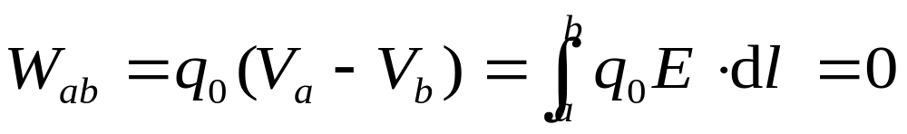

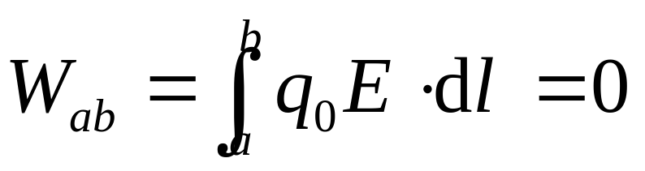
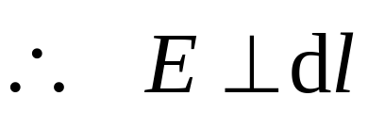
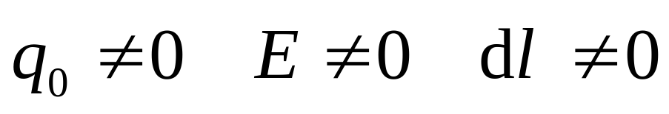
等势面的性质:
在静电场中，电荷沿等势面移动时，电场力不做功
在静电场中，电场强度 总是与等势面垂直的，即电场线是和等势面正交的曲线簇.
等势面密处电场强度大；等势面疏处电场强度小.

Slide 4

两平行带电平板的电场线和等势面
+ + + + + + + + + + + +

Slide 5
一对等量异号点电荷的电场线和等势面
+

Slide 6
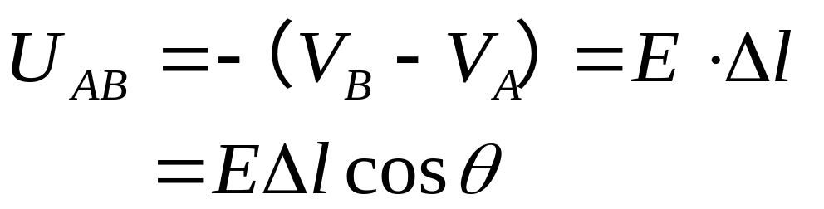
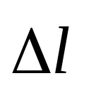

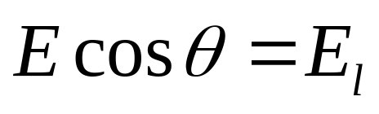

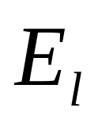

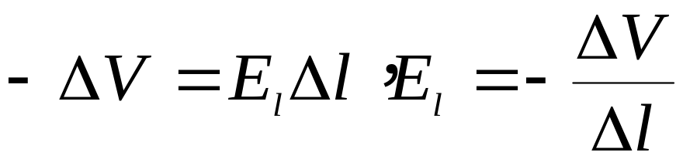


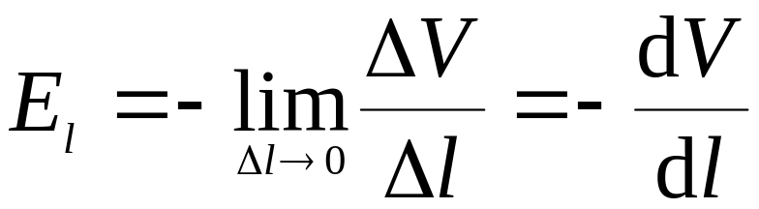
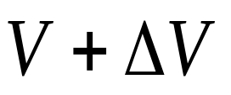
二 电场强度与电势梯度
电场中某一点的电场强度沿某一方向的分量，等于这一点的电势沿该方向单位长度上电势变化率的负值.

Slide 7
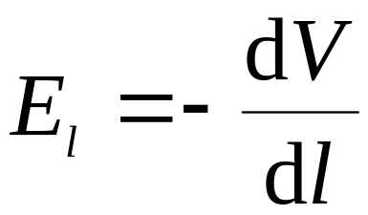
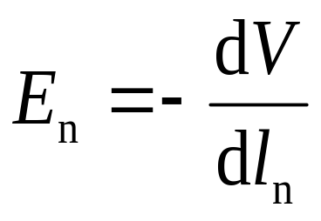
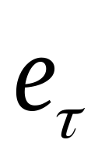
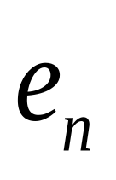
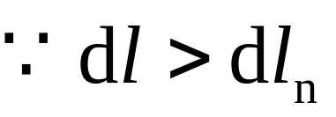
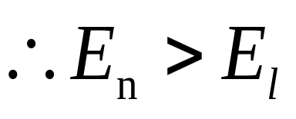
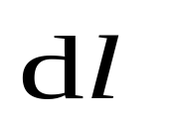

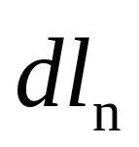
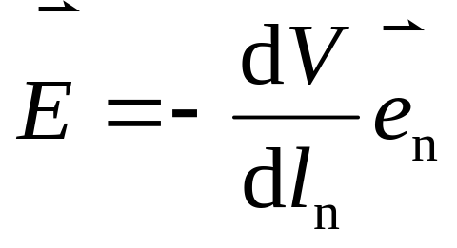
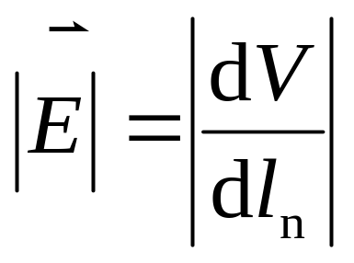

高电势
低电势
大小
方向 与 相反，由高电势处指向低电势处

Slide 8

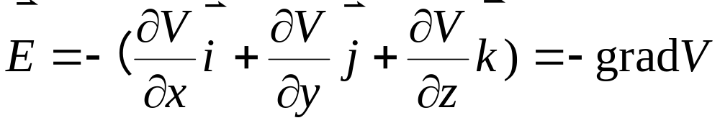
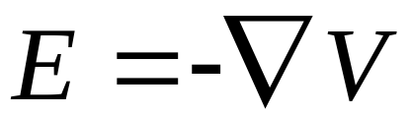

物理意义
（1）空间某点电场强度的大小取决于该点领域内电势 的空间变化率.
（2）电场强度的方向恒指向电势降落的方向.
直角坐标系中
讨
论
（电势梯度）
为求电场强度 提供了一种新的途径
利用电场强度叠加原理
求 的三种方法
利用高斯定理
利用电势与电场强度的关系

Slide 9

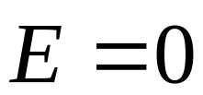


讨论
1）电场弱的地方电势低；电场强的地方电势高吗？
2） 的地方， 吗 ？
3） 相等的地方， 一定相等吗？等势面上
一定相等吗 ？

Slide 10
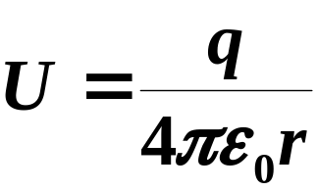
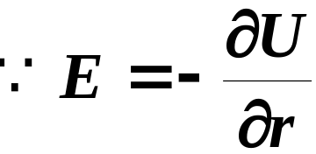
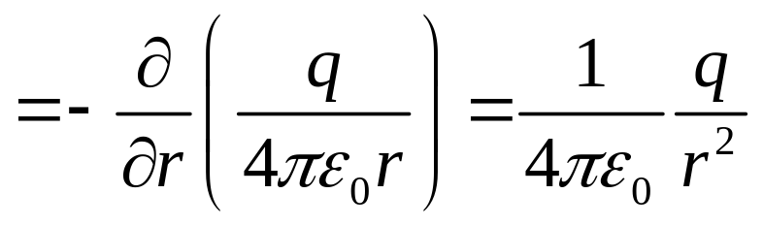
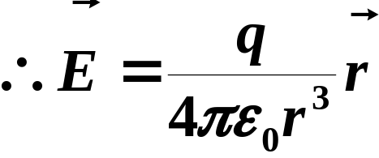
例1 从点电荷的电势表达式 ，求点电荷的场强。
解

Slide 11

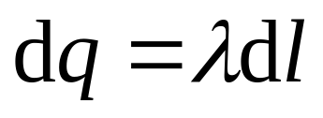
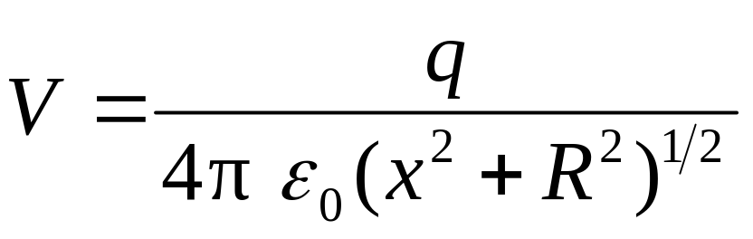







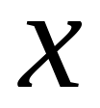

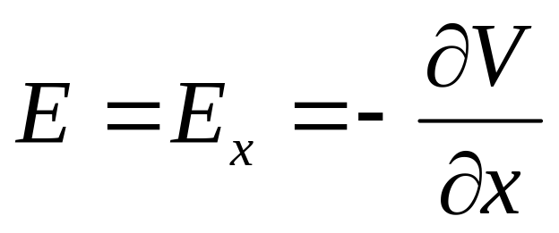

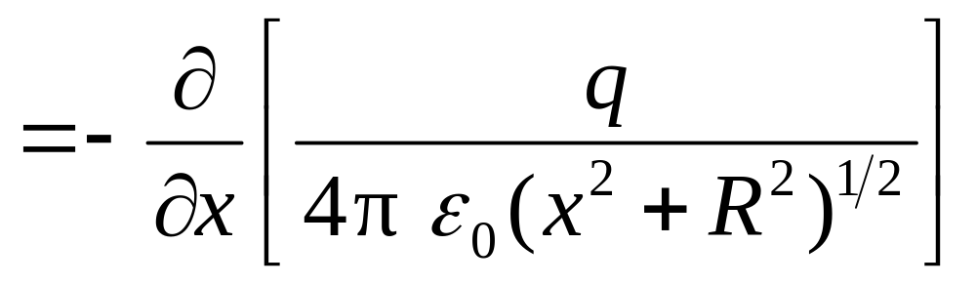
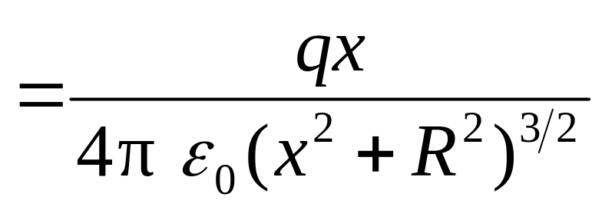
例2 求一均匀带电细圆环轴线上任一点的电场强度.
解

Slide 12
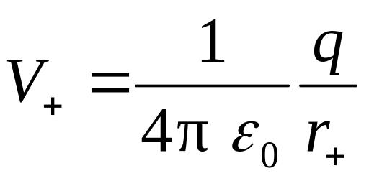
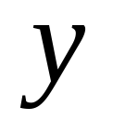
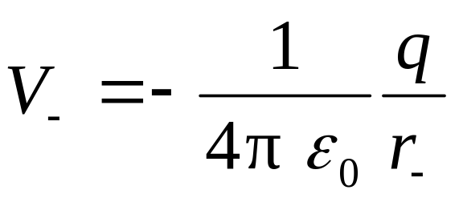
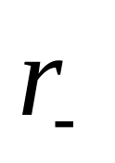
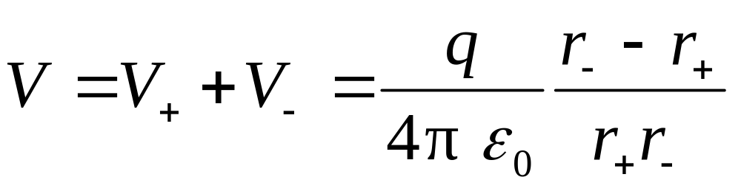
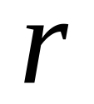
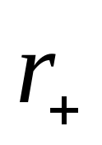
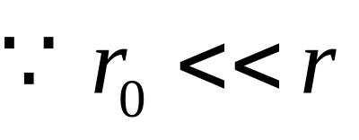
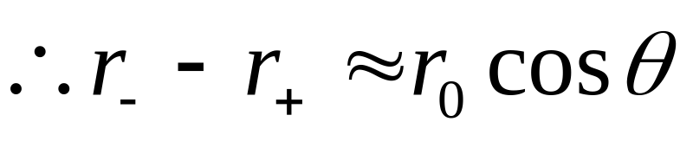
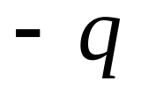


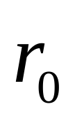

例3 求电偶极子电场中任意一点 的电势和电场强度.
解

Slide 13









Slide 14







Slide 15









